Slide 1
Цифрова компетентність сучасного педагога
Вихователь ЗДО «Чомучка»
Дороднова О.В.

Slide 2
Істотні переваги використання ІКТ в освітньому процесі
1. Інформаційні технології значно розширюють спектр
використання освітньої інформації. Застосування кольору,
графіки, звуку дозволяє відтворювати реальний предмет або
явище .
2. Використання комп’ютера дозволяє істотно підвищити
мотивацію дітей до навчання.
3. ІКТ втягують дітей в освітній процес, сприяючи найбільш
широкому розкриттю їх здібностей, активізації розумової
діяльності.
4. Навчання із застосуванням комп’ютера сприяє формуванню у
дітей рефлексії.
5. Навчальні програми з використанням ІКТ дають можливість
наочно уявити результат своїх дій, можливість виправити
помилку, якщо вона зроблена.

Slide 3
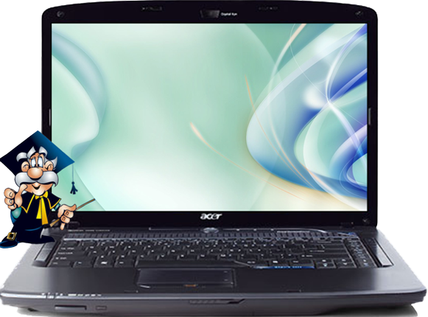
Види інтерактивних матеріалів
- фотографії;
- відеоролики;
- відеофрагменти (фільмів, казок, мультфільмів);
- презентації;
- колекцій цифрових фотографій і мультфільмів.
-дидактичні ігри,руханки, пальчикова,артикуліційна гімнастики

Slide 4
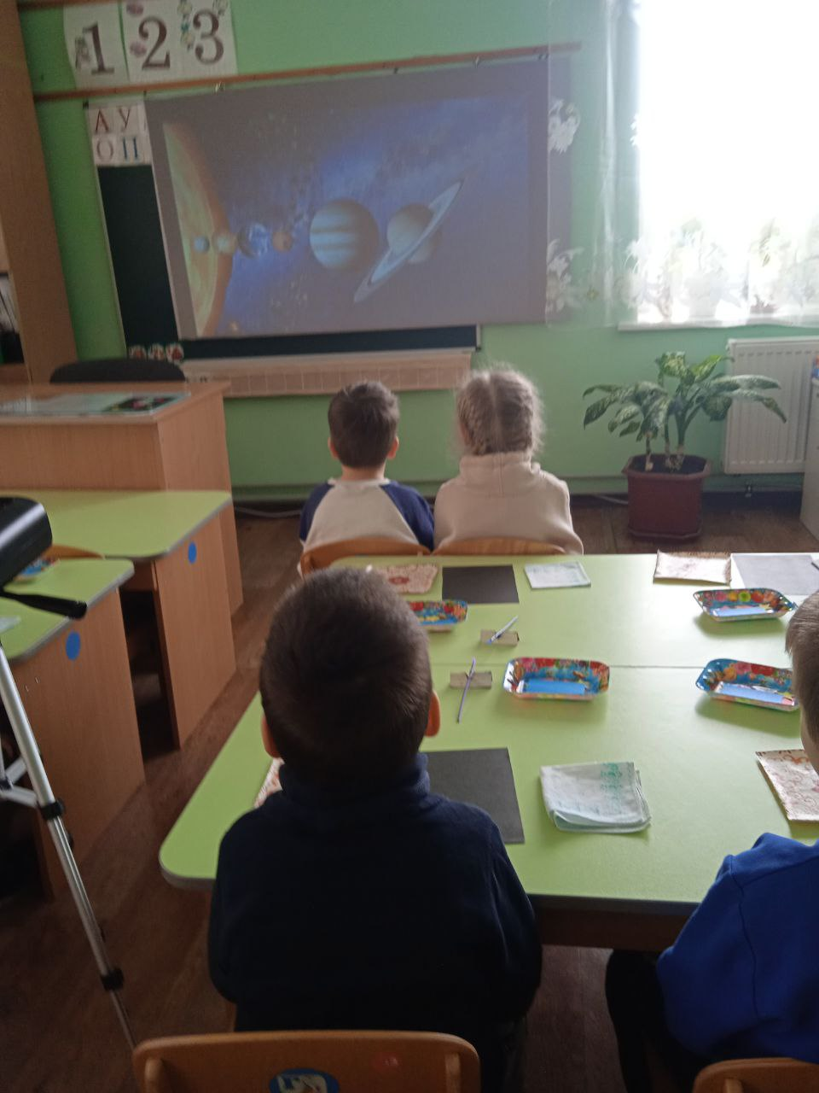
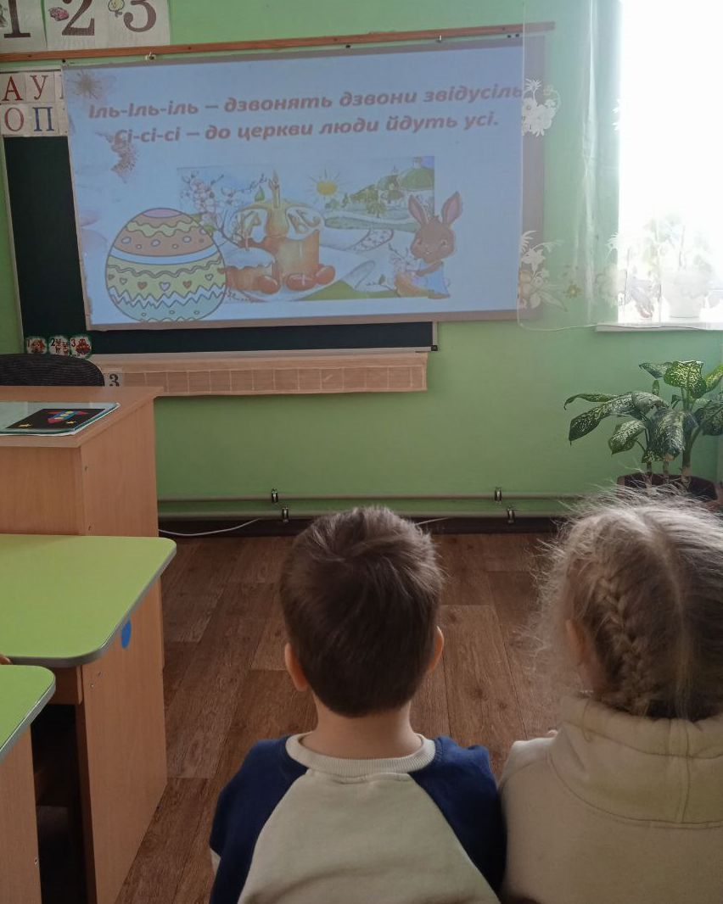
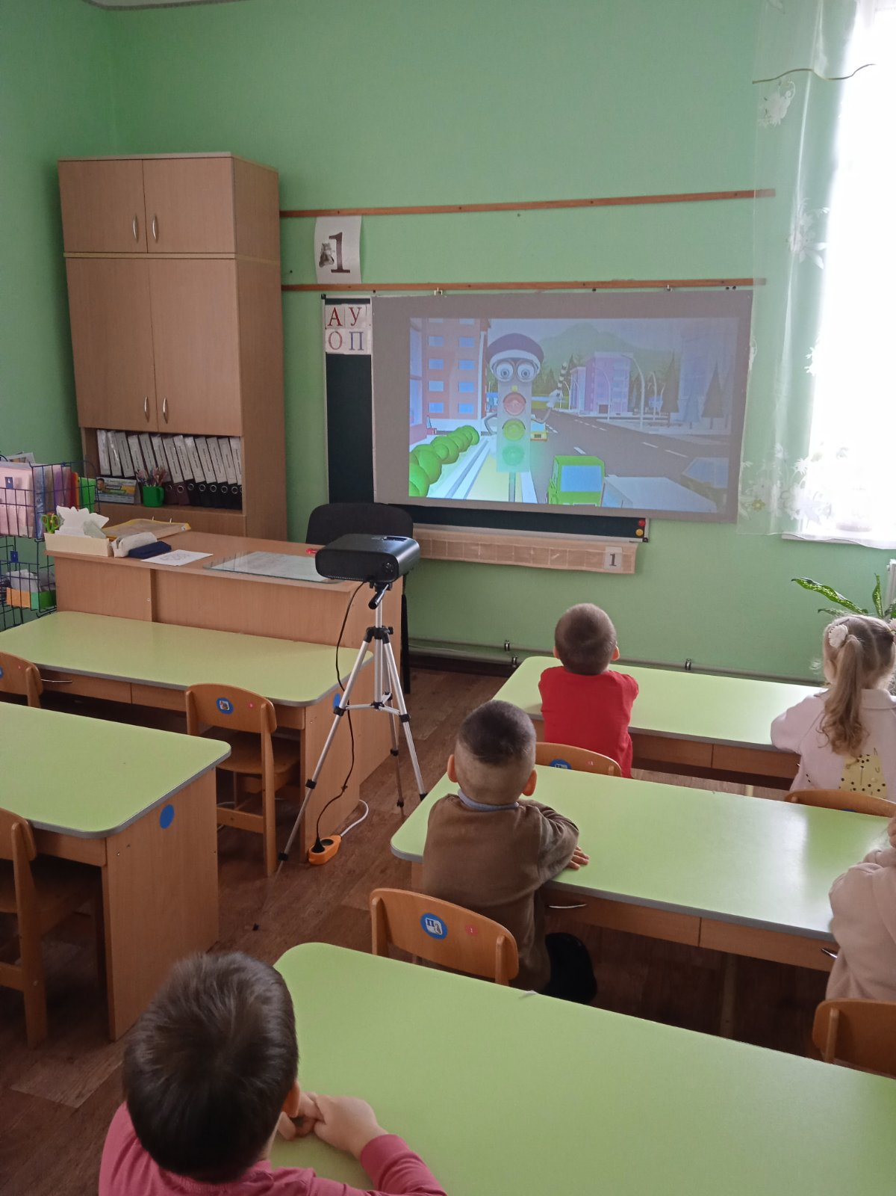
Безпосереднє навчання та розвиток:
Як педагог ЗДО ,у своїй роботі я активно застосовую ІКТ технології:
- Для побудови виховного та освітнього процесу (це також організація безпосередньо-освітньої діяльності, та організація спільної розвиваючої діяльності педагога та дітей )
- Починаючи з молодшої групи, я використовую під час проведення освітньої діяльності портативний проектор.

Slide 5
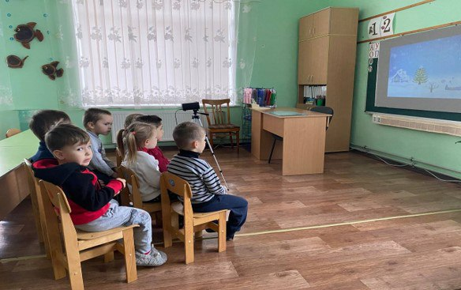
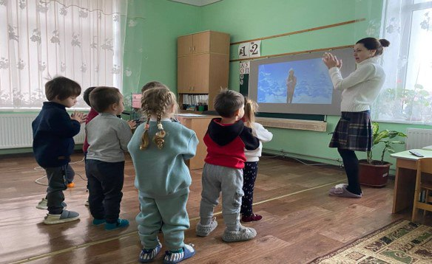
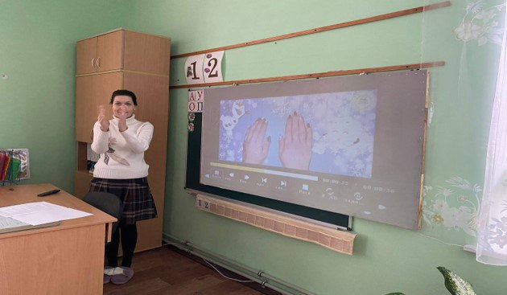

Slide 6
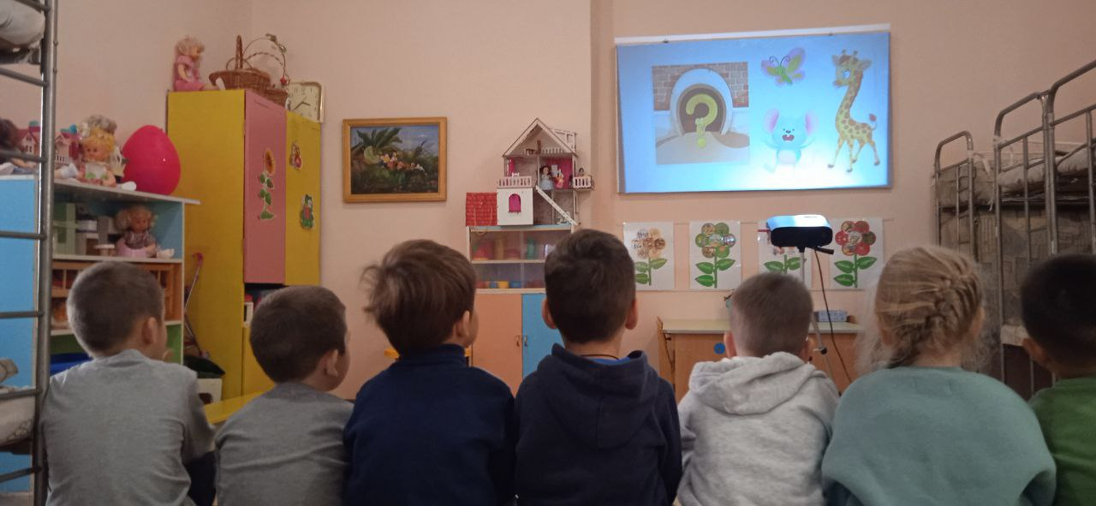
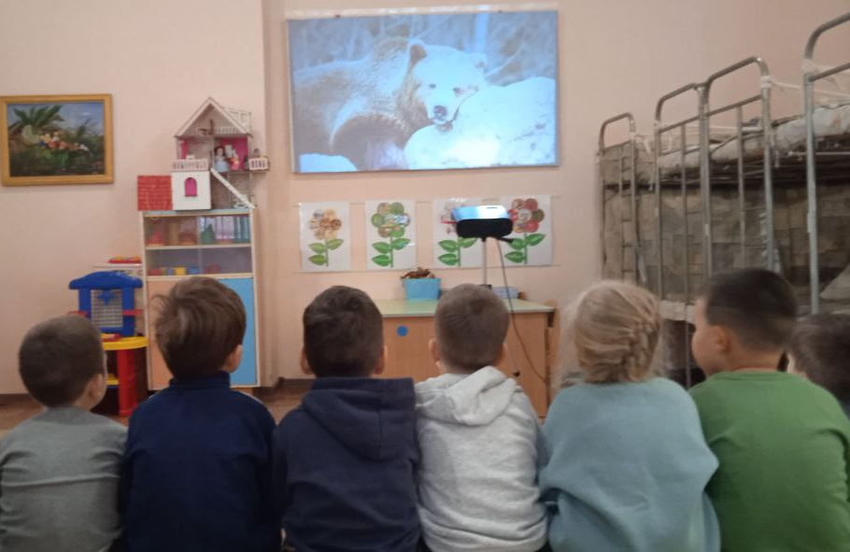
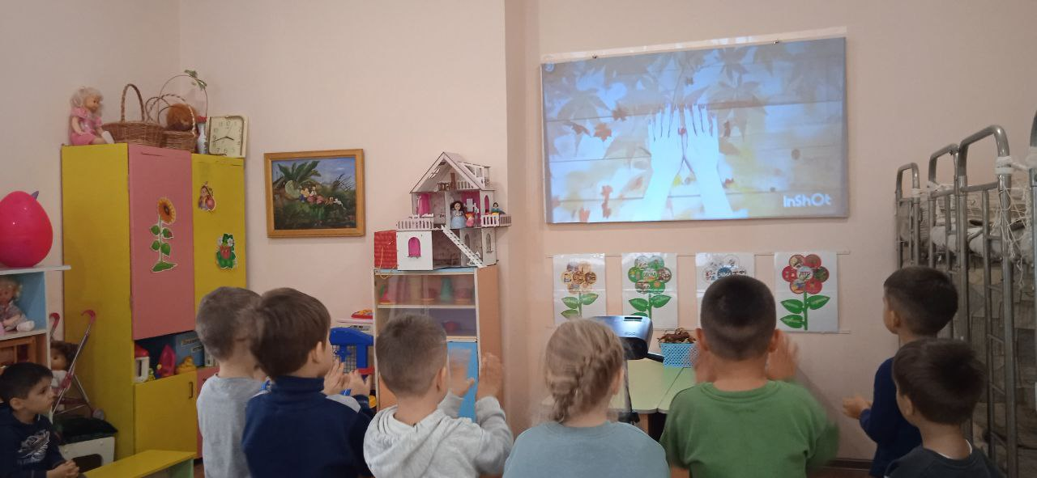

Slide 7
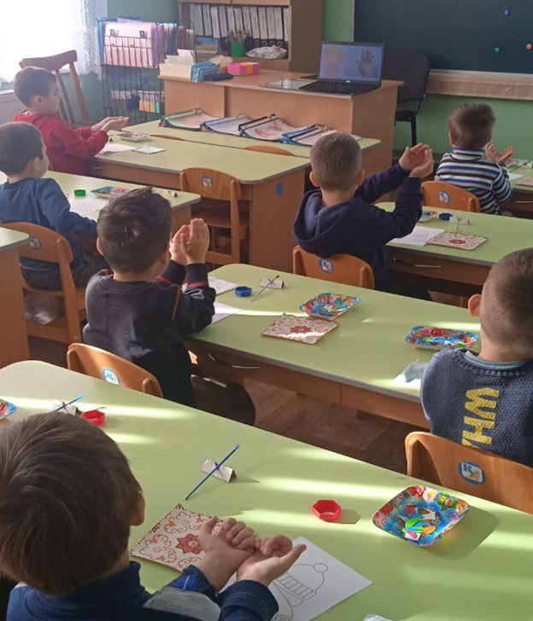
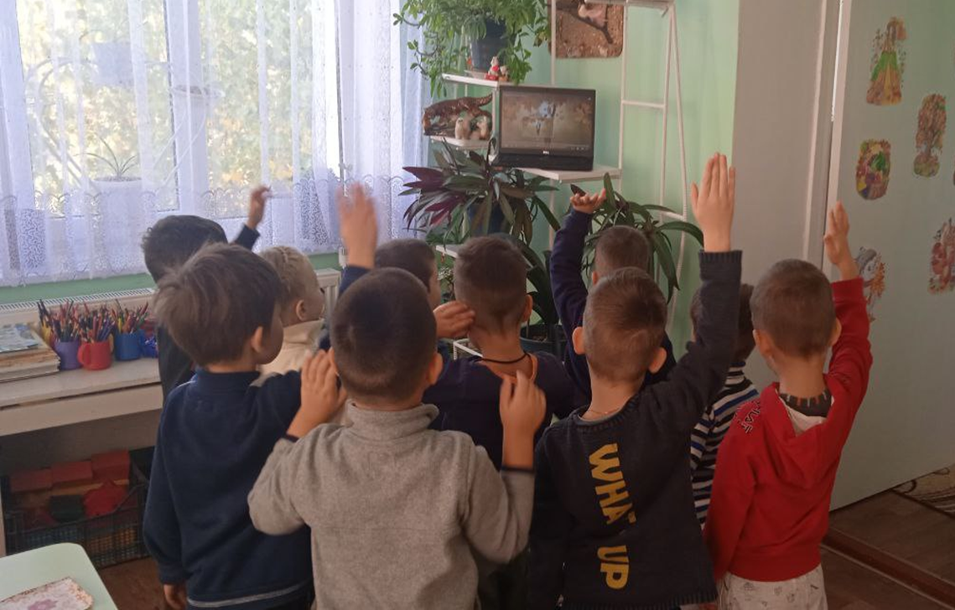
Цього року я організовую свою діяльність не тільки за допомогою проектора, а також включаю в роботу ноутбук. Діти із задоволенням роблять фізхвилинки і пальчикову гімнастику під час занятя, дивлячись розвивальні відео.

Slide 8
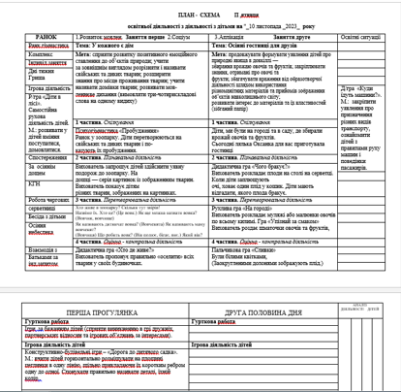
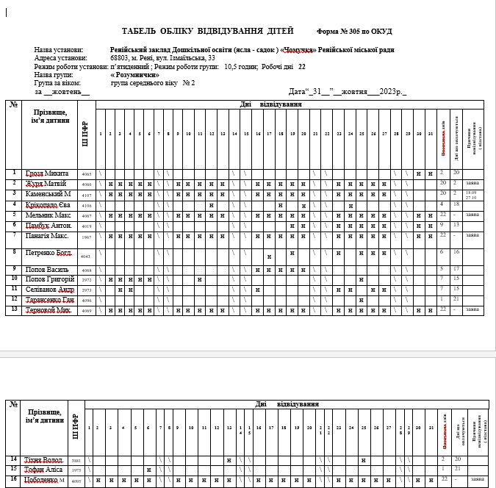
Активно застосовую ІКТ технології: для ведення групової документації в електронному вигляді
Заповнюю електронні календарні плани, щомісячний табель облику відвідуванння дітей

Slide 9
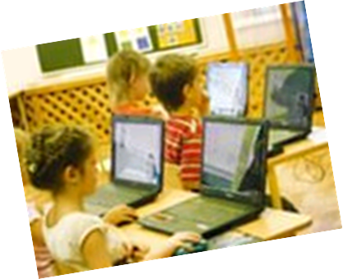
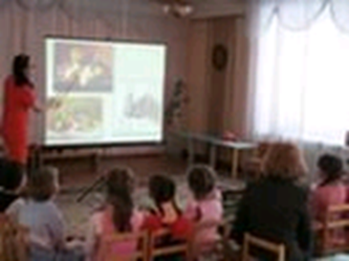
Використання інформаційно-комунікаційних технологій в освітньому процесі - один з найбільш перспективних напрямів підвищення якості освіти, формуванні основних життєвих компетенцій
у дітей дошкільного віку.
Дякую за увагу

